Slide 1
Робота над тембром
КРВ для корекції темпо-ритмічної та ритміко-інтонаційної сторони мовлення молодших школярів

Slide 2
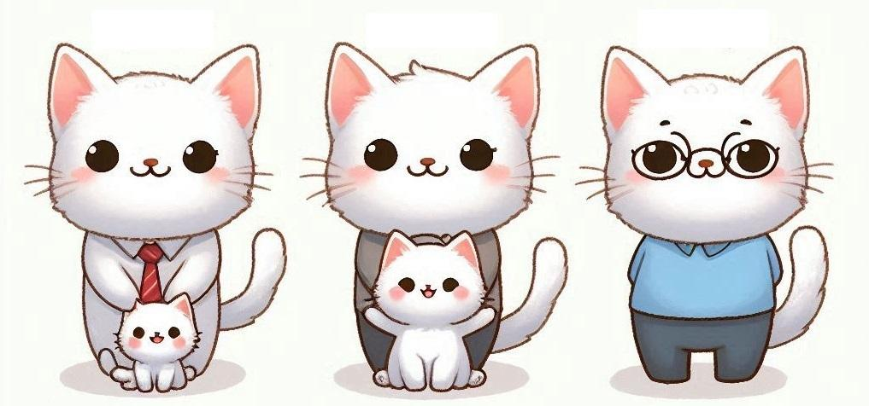
Зміна одного звукокомплексу за висотою та силою
Дорослий пропонує дитині сказати МЯУ:
голосно (кіт поруч і просить їсти);
тихо (кіт за дверима);
високим голосом (маленьке кошеня);
низьким голосом (старий кіт).

Slide 3
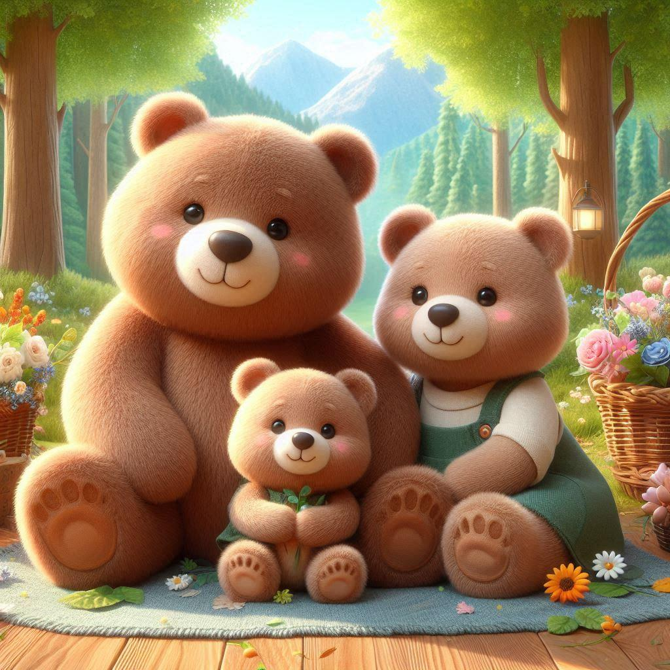
Попросіть дитину вимовити фразу
“Хочу меда!” за ведмедя, ведмедицю та ведмежа голосом, що змінюється за висотою.

Slide 4
Дорослий пропонує дитині визначити, далеко чи близько знаходиться об'єкт, що звучить, а потім відтворит звукокомплекси різним за силою голосом (гучно, тихо).
Кричать діти:
АУ (гучно),
АУ (тихо).
Собага лає:
АВ (голосно),
АВ-АВ (тихо).
Кукурікає півень, кудахче курка, квакають жаби, каркає ворона в т.п.

Slide 5
Дорослий показує, а потім просить дитину відтворити зміни характеру, тембру та емоційного забарвлення одного й того ж звуку.
А - плаче, кричить дівчинка
А - показують горло лікарю
А - співає співачка
А - качаємо малюка
А - дівчинка вкололася голкою
О - здивувалася мама
О - стогне бабуся
О - співає співачка
О - потягується тато
О - кричить мисливець у лісі
У - гуде пароплав
У - звучить дудочка
У - плаче хлопчик

Slide 6
Промовляємо складові рядки зі зміною наголосу
(наголошений склад великими літерами):
та-та-ТА ка-ка-КА БА-ба-ба
та-ТА-та ка-КА-ка ба-ба-БА
ТА-та-та КА-ка-ка ба-БА-ба
па-па-ПА на-НА-на ФА-фа-фа
па-ПА-па НА-на-на ма-МА-ма
ПА-па-па на-на-НА ва-ва-ВА

Slide 7
Література:
“Логопедичний зошит” Т. Ткаченко;
Навчальний посібник “Хрестоматія з логопедії”
за загальною редакцією Шеремет М. К., Мартиненко І. В.
Малюнки створені мною за допомогою ШІ.
З любов’ю до дефектології - пані Наталя.

